Slide 1
МБДОУ д/с № 8 «Огонёк»
«Новогодняя сказка
2013 года!»

Slide 2
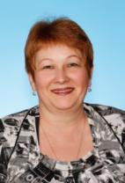
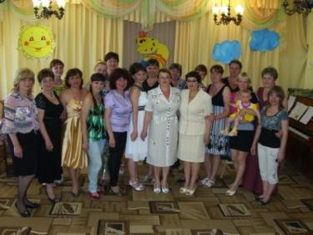
Notes:
В некотором царстве, в нашем государстве, в Благовещенской станице средь зелени дубрав расчудесный терем есть, что не можно глаз отвесть. Этот терем для затей и развития детей. Терем назван «Огонёк» он не низок не высок. В тереме хозяйка правит, родители и дети точно знают: «Без вниманья не оставит!» В тереме светлицы есть, их там много всех не счесть. В каждой есть душа – девица, то хозяйкины сестрицы. Все талантливы, красивы, хороши как на подбор. День и ночь они творят, каждый день детей дивят.

Slide 3
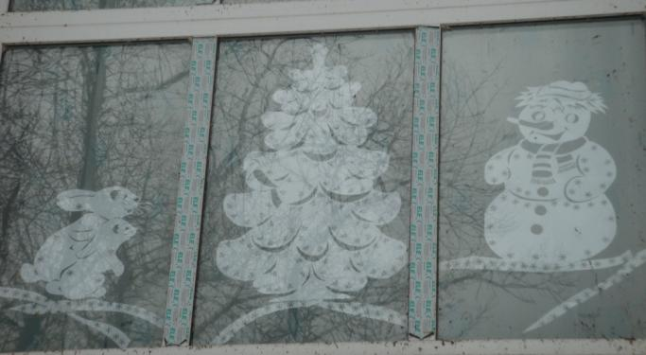
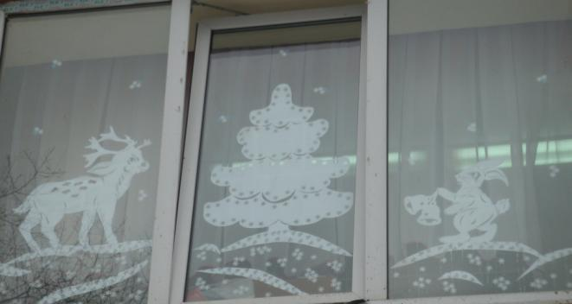
Так даже я
не смог бы!
Notes:
Как-то раз по Новый год девушки мечтали.
О желаниях свои вслух они сказали:
«Кабы я была снежной царицею,
Я бы окна в детских светлицах
За ночь кружевом снежным украсила
К Новогоднему детскому празднику.

Slide 4
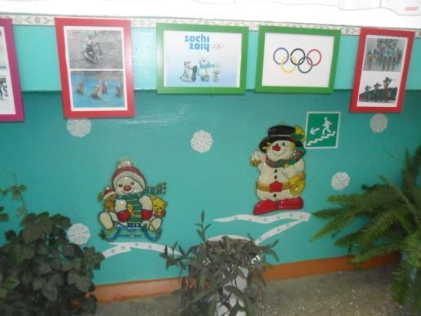
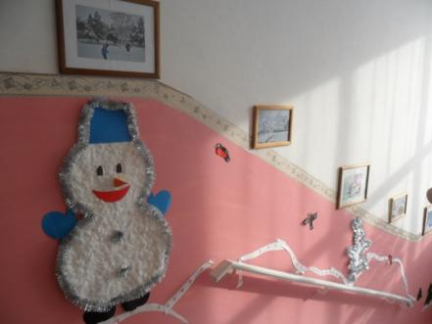
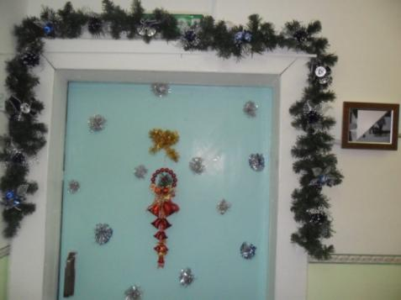
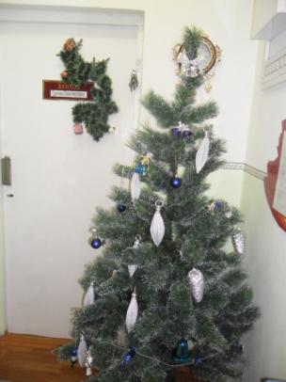
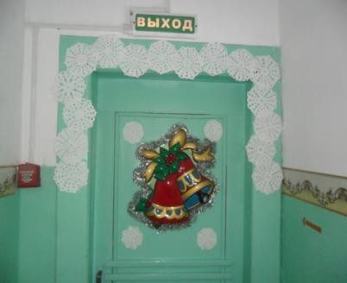
Оформление холлов
Notes:
«Кабы я была Снежною царицею» -
Прошептала другая сестрица вдруг
Я бы сказку в Новый год детям подарила.

Slide 5
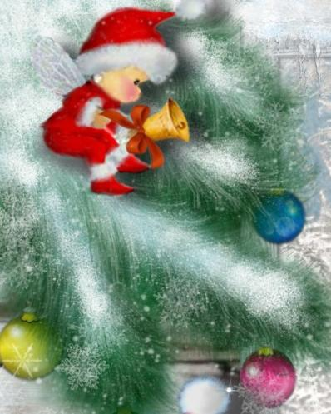
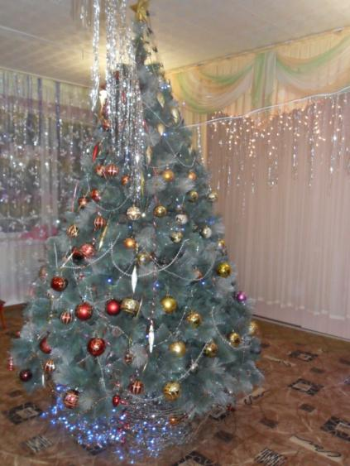
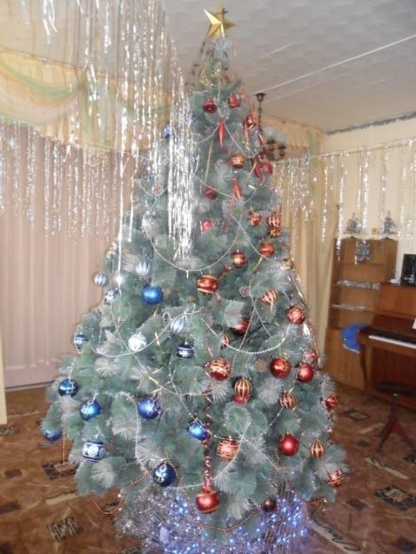
Наша ёлка хороша! На платье зелёном бусы и шары небывалой красоты!
Фас
Левый профиль
Правый профиль
Notes:
Третья молвила сестрица: «Мне не надо быть царицей, чтобы чудо сотворить. Нужно в праздник для детей елку нарядить.
Гирлянды пусть сверкают и волшебные шары, а под ёлкою подарки для нашей детворы.» Только вымолвить успела, дверь тихонько заскрипела.
Хозяйка терема вошла их беседу прервала: «Милые мои сестрицы, то о чём сейчас мечтали, вы всё правильно сказали, но забыли об одном…

Slide 6
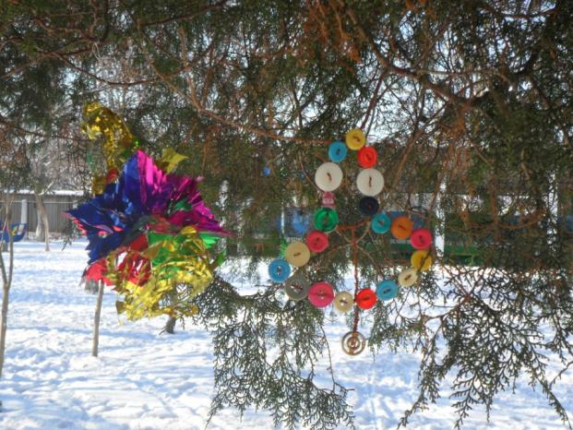
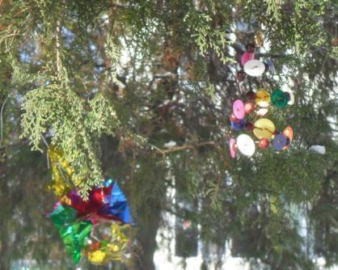
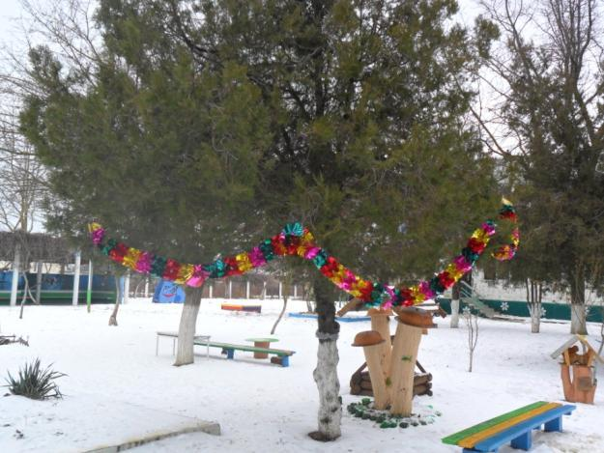
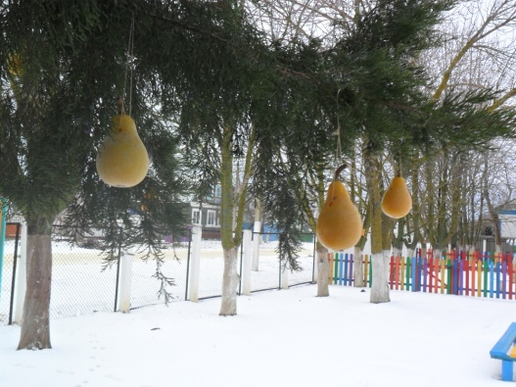
Notes:
Чтобы праздник был на славу, мы должны украсить двор. Можжевельник, туи ёлки, всё к приходу детворы нарядить в наряд волшебный, не жалейте мишуры! Чтобы сказочное царство начиналось у ворот, вот тогда придёт к нам праздник настоящий Новый год! » (груши с декоративного растения, несъедобные)

Slide 7
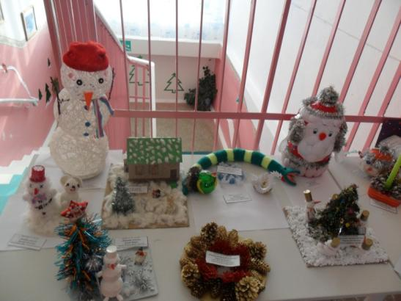
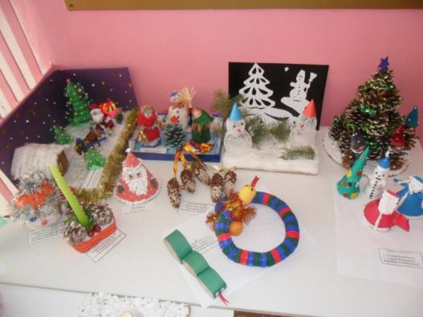
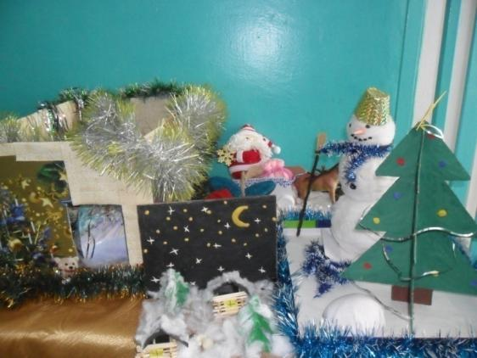
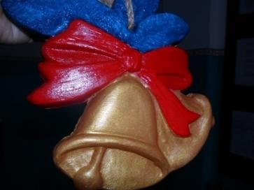
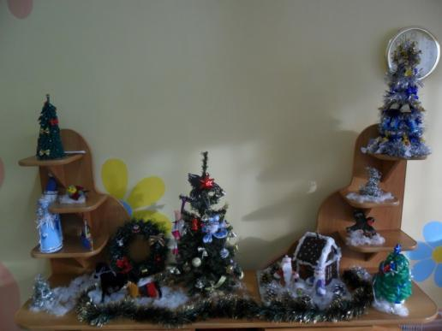
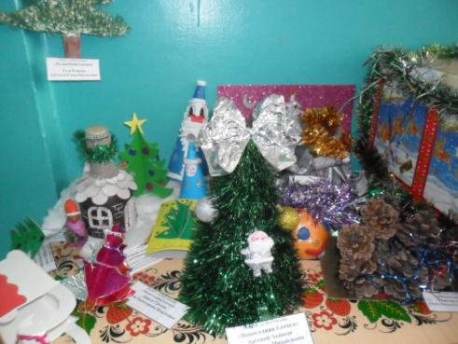
Выставка работ выполненных детьми совместно с родителями
Notes:
И родители с детьми трудились
Поделки на выставку дружно приносили!

Slide 8
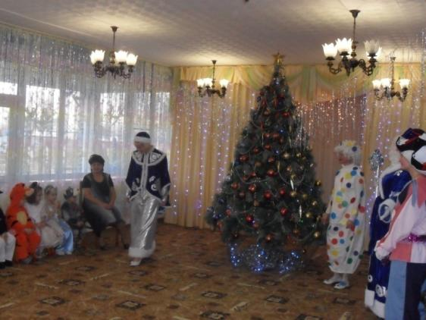
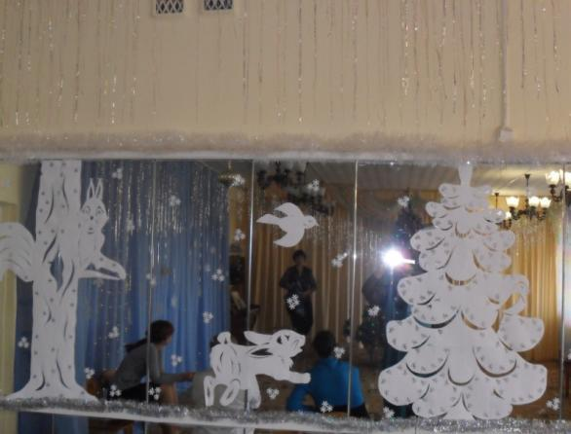
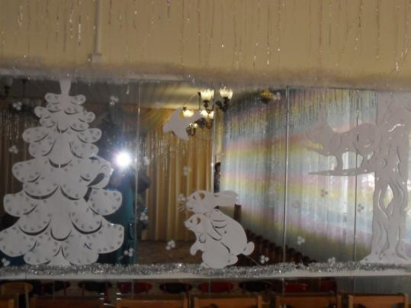
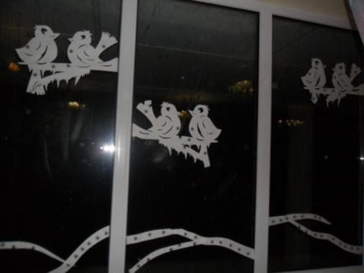
Музыкальный зал.
Notes:
Всех в станице удивили, многие сестриц благодарили! (все окна терема и зеркала в едином стиле)

Slide 9
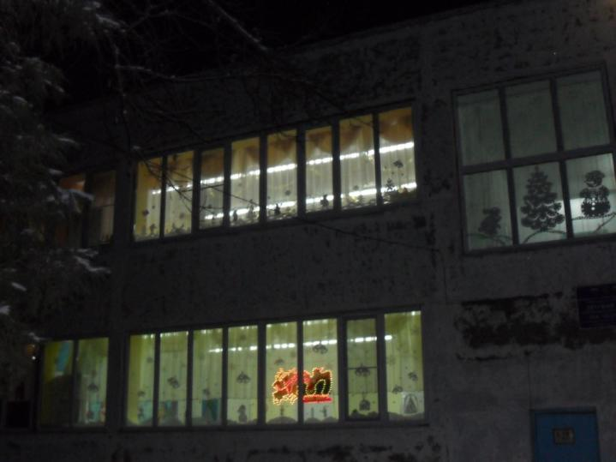
Фасад нашего детского сада готовим к капитальному ремонту, но нам это не мешает творить красоту для маленьких жителей нашей станицы!

Slide 10
Сказка ложь, да в ней урок: «Приложишь мастерство своих рук, получишь весёлый праздник «Новый год!
Катенева Наталья Михайловна – старшая сестрица, автор Новогодней сказки
Сокол Любовь Николаевна - Хозяйка терема «Огонёк», соавторы со старшей сестрицей идеи украшения платья Ёлки.
Сестрицы мастерицы:
Сокол Ольга Владимировна – автор идеи кружевных окон
Косенко Екатерина Александровна – девица-мастерица кружев небывалой красоты
Шабашова Ольга Николаевна
Тарасова Галина Васильевна
Щерба Лариса Сергеевна
Романюк Алла Георгиевна
Панченко Вера Николаевна
Жилинская Анна Владимировна
Люсая Наташа Викторовна
Хажаньянц Дарья Александровна
Грунина Татьяна Александровна
Андриенко Валентина Александровна – автор идеи оформления музыкального зала
Прокопенко Наталья Валерьевна

